Slide 1
Sesión 4 Principios del Modelamiento Visual (Conceptos de Objetos)
Unidad 1
Mg. Gustavo G. Delgado Ugarte

Slide 2
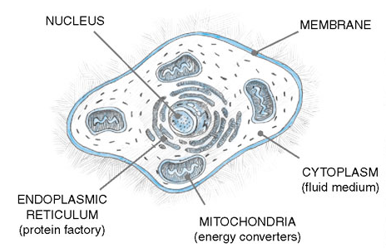
Definición de Objeto
Un objeto es una instancia de una clase
Los objetos son “paquetes” que combinan la información y el comportamiento.
Ejemplo: Célula
Información.- contenida en las moléculas de proteína dentro del núcleo
Comportamiento.- Ej. la conversión de energía al movimiento, se lleva a cabo por las estructuras fuera del núcleo

Slide 3
Principios de la Orientación a Objetos
Abstracción
Capacidad de eliminar los rasgos comunes de toda una categoría de objetos de datos y colocarlos en una definición por separado
Tal definición es abstracta, ya que define una clase de objetos en lugar de un objeto específico

Slide 4
Principios de la Orientación a Objetos
Encapsulación
Capacidad de envolver los datos y la lógica(comportamiento) de un objeto, permitiendo construir programas complejos a partir de objetos simples
La complejidad es literalmente escondida en los objetos, con importantes beneficios en cuanto a fiabilidad y facilidad de mantenimiento

Slide 5
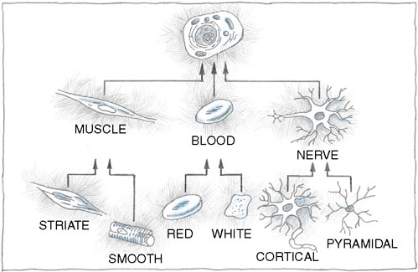
Principios de la Orientación a Objetos
Herencia
Capacidad de definir un objeto como una variación de otro
El nuevo objeto se dice que hereda las propiedades del objeto original, con excepción de aquellas propiedades que se sobreescriben (overriding) o se asigna un valor diferente

Slide 6
Principios de la Orientación a Objetos
Polimorfismo
Capacidad de utilizar una variación (o "subclase", en la terminología orientada a objetos) donde se prevé una instancia de la clase original
Capacidad de manipular objetos de distintas clases utilizando sólo el conocimiento de sus propiedades comunes sin tener en cuenta su clase exacta
Se refiere a la capacidad para que varias clases derivadas de una antecesora utilicen un mismo método de forma diferente

Slide 7
Definición de Clase
Una clase es una plantilla de software que define los métodos y las variables que se incluirán en un determinado tipo de objeto
Las clases son abstracciones que representan a un conjunto de objetos con un comportamiento e interfaz común
Podemos definir una clase como "un conjunto de cosas (físicas o abstractas) que tienen el mismo comportamiento y características... Es la implementación de un tipo de objeto (considerando los objetos como instancias de las clases)". (Piattini 1996).

Slide 8
Polimorfismo y generalización
El polimorfismo adquiere su máxima expresión mediante la herencia
Una figura representa figuras genéricas
Una clase figura puede responder a mensajes dibujar, borrar y mover
Cualquier clase derivada de figura es un tipo de figura y puede recibir el mismo mensaje (Ej. Cuadrado, Triangulo, Elipse)
El polimorfismo permite que una misma función se comporte diferente según sea la clase sobre la que se aplica
Si se envía el mensaje dibujar, la respuesta será diferente según la clase (Ej. Un triangulo se dibuja diferente a un cuadrado)

Slide 9
Organizando los elementos de los modelos: Paquetes
Un paquete es parte de un modelo
Cada parte de un modelo debe pertenecer a un paquete
El modelador puede asignar el contenido de un modelo a un conjunto de paquetes
La asignación debe seguir un principio racional como funcionalidad común, implementación estrechamente relacionada y un punto de vista común.

Slide 10
Organizando los elementos de los modelos: Paquetes
Los paquetes contienen elementos de modelado al más alto nivel
Clases y relaciones
Máquinas de estado
Diagramas de casos de uso
Interacciones
Colaboraciones
Los paquetes pueden contener otros paquetes

Slide 11
Organizando los elementos de los modelos: Paquetes
Existen varias maneras de organizar los paquetes de un sistema
Por la vista
Por la funcionalidad
En base a cualquier otra cosa que elija el modelador

Slide 12
Organizando los elementos de los modelos: Paquetes
Los paquetes son unidades de organización jerárquica de uso general en modelos de UML
Pueden ser usados para
Almacenamiento
Control de acceso
Gestión de la configuración
Construcción de bibliotecas que contengan fragmentos reutilizables del modelo

Slide 13
Organizando los elementos de los modelos: Paquetes
Si se elige bien los paquetes, reflejan la arquitectura de alto nivel de un sistema
Descomposición en subsistemas y sus dependencias
La dependencia entre paquetes resume la dependencia entre los contenidos del paquete

Slide 14
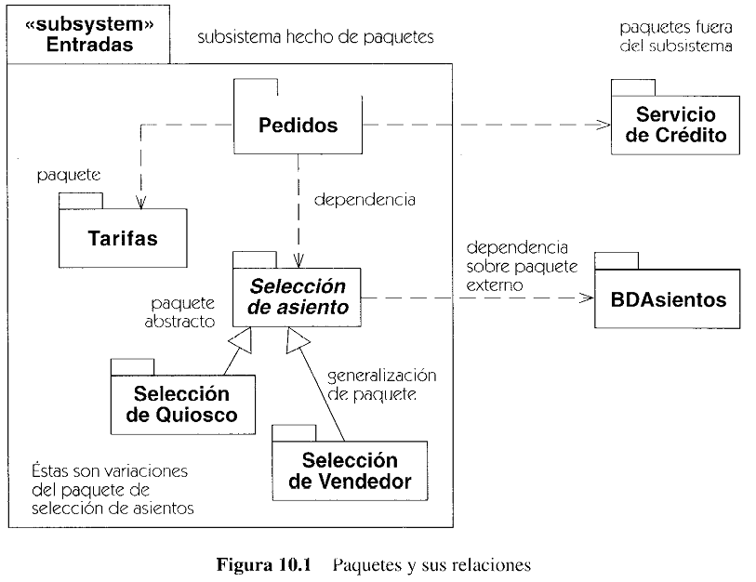
Organizando los elementos de los modelos: Paquetes

